Slide 1
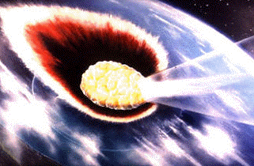

§2.2 力对物体的时间积累效应——动量守恒定理
前面从瞬时性学习了牛顿定律。
但在有些问题中，
如：碰撞（宏观）、
散射
（微观）
…
往往只能 知道一个过程开始和结束时运动情况
——力对时间和空间的积累效应。
力在时间上的积累效应：
6500万年前，小行星冲击地球
平动
冲量
动量的改变
转动
冲量矩
角动量的改变

Slide 2
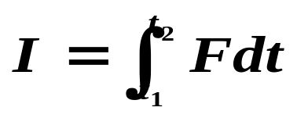

§2.2.1 单质点动量定理
1、相关概念
冲量impulse
力对时间的累积矢量，称为冲量。
积分形式
微分形式
说明：
元冲量
大小——
A. 矢量性：
方向：元冲量的方向与力的方向相同，总冲量的方向一般与作用力方向不同
在Δt 间隔内力的冲量为
若力变化连续，则

Slide 3
B. 独立性：
每个力对物体产生的冲量，与是否存在别的力无关。或：多个力对同一物体产生的冲量，等于每一个力单独对物体产生的冲量的矢量和
C. 冲量是过程量
(2) 动量momentum
说明：
A. 动量是矢量，其方向与速度方向相同
B. 动量具有独立性
C. 动量是状态量

Slide 4
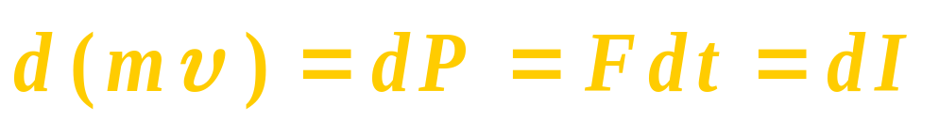



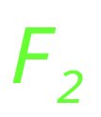



2、单质点的动量定理
由牛顿第二定律
动量定理的微分形式
质点动量的增量等于合外力乘以作用时间的增量。
z
对一段有限时间有
O
y
动量定理积分形式
x

Slide 5
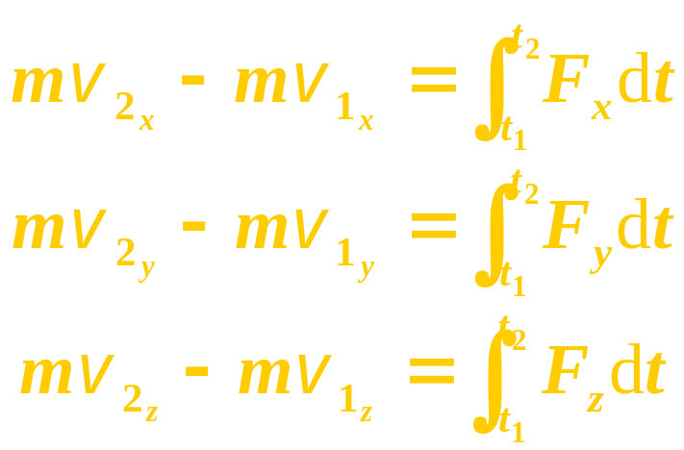
讨论
(1) 物理意义：
质点动量的变化依赖于作用力的时间累积过程。
合力对质点作用的冲量
质点动量矢量的变化
(过程量)=(状态量的增量)
(2) 矢量性：
冲量的方向与动量的增量方向相同
(3) 动量定理的分量形式
冲量的任何分量等于在它自己方向上的动量分量的增量

Slide 6

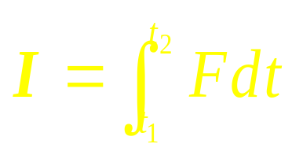
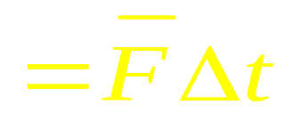






(4)动量定理仅成立于惯性参照系。
(5) 在变力的整个作用时间内，变力的冲量等于平均力的冲量
平均力
将积分用平均力代替
(6) 单质点的动量守恒定理：当单质点所受合外力冲量为零时，
其动量为守恒量。
动量守恒是一个普适的守恒定律

Slide 7
§2.2.2 质点系的动量定理
1、相关概念
(1) 质点系：由多个质点构成的物体系
(2) 内力 internal force
系统内部各质点间的相互作用力
质点系
特点： 成对出现；大小相等方向相反
结论：质点系的内力之和为零
质点系中的重要结论之一
(3) 外力 external force
系统外部对质点系内部质点的作用力
内力之和
约定：系统内任一质点受力之和写成
外力之和

Slide 8
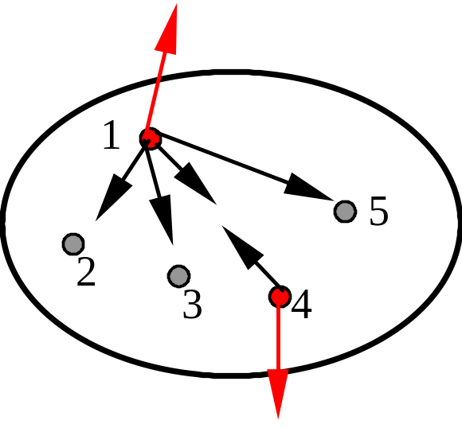
2、质点系的动量定理
方法:对每个质点分别使用单质点的动量定理,然后利用质点系内力的特点加以化简 获最简形式。
设质点系包含n个质点，质点i受到的合外力记为 ，受到来自于质点 j 的内力记为 ， 质点i 的初动量记为 ，末动量记为 ，由单质点动量定理：
…… ……
将上述各式相加
考虑到内力之间存在关系，有
=0

Slide 9
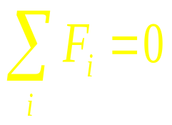
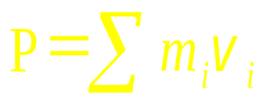
于是
其中： 分别表示质点系总末动量和初动量。
质点系的动量定理：某段时间内，质点系动量的增量，等于作用在质点系上所有外力在同一时间内的冲量的矢量和
质点系动量守恒定律：
常矢量

Slide 10
讨论
(1).动量守恒定律是牛顿第二定律的必然推论。
(2). 动量定理及动量守恒定律只适用于惯性系。质点
系内各质点的速度必须是相对同一惯性参照系而言。
(3). 动量若在某一惯性系中守恒，则在其他 一切惯性系中均守恒。
(4). 若某个方向上合外力为零，则该方向上动量守恒，尽管总动量可能并不守恒
(5).当质点系所受合外力为零时，质点系的总动量守恒,
但质点系中的任意一质点的动量不一定守恒
(6). 当外力<<内力且作用时间极短时（如碰撞）
可认为动量近似守恒。
(7).系统的内力可以改变系统内部各质点的动量，但不会引起系统动量的改变
(8) 牛顿第二定律只适于质点，动量定理既适于质点又适于质点系

Slide 11
§2.2.3 动量定理的应用
1、可运用动量定理求解的问题的特征
不考虑中间过程或中间过程很繁杂，而物体系状态量易
求，或由物体系的状态量就可以求解的问题。
2、动量定理应用的常用近似方法
A. 平均冲力：由于碰撞问题中作用力的时间一般很短暂，因
而，在没有特别注明情况下，一般将碰撞过程中随时间变化
的冲力视为平均力，即平均冲力。
B. 忽略较小外力。一般情况下，冲力的大小比物体的重力、摩
擦力等外力大一到二个数量级，因而，常可忽略重力和摩擦力的作用。

Slide 12
3、运用动量定理解题应注意的问题
(1). 动量定理的独立性、矢量性。
(2). 在质点系问题中使用动量定理时，最好明确指出质点系的范围，以正确判断内力和外力
(3). 弹性碰撞、非弹性碰撞、完全非弹性碰撞问题
弹性碰撞：碰撞后物体可以完全恢复形变。
动量、机械能均守恒。
非弹性碰撞：碰撞后物体不能完全恢复其形变。
动量守恒，但机械能不守恒。
完全非弹性碰撞：碰撞后物体不恢复其形变，且碰撞后物体结合在一体共同运动。
动量守恒，但机械能不守恒。

Slide 13
4、动量定理的应用举例
例1
如图质量为m的小球从高为 地，且和地粘在一起，小球与地碰撞时间为Δt，求球对地的作用力。
解： 为研究对象：下落 和地刚相碰，
与地碰后粘在一起， 。
由动量定理，y 方向
（地对小球的作用）
小球对地作用力大小与 相等，方向

Slide 14
例2. 一物体质量m=2kg, 受合外力F=(3+2t)i (SI)的作用，初速度υ₀=5j (m/s)；求第1秒末物体的速度。
解: 由动量定理：
得 υ =2i +5j (m/s)
或

Slide 15


例3 矿砂以 从传送带B落到传送带A上后，随A以 运动。已知 ， ，方向如图。传送带的传送量 。求矿砂作用在传送带上的平均力大小。
解：
研究对象： 内落在A上的矿砂
的动量为
的动量为
（1）解析法：
（2）作图法

Slide 16

例4: 柔软的绳盘在桌面上，总质量为m₀ ，总长度l ，质量均匀分布，均匀地以速度v₀ 提绳。求：绳子被拉上任一段后，绳端的拉力F
解： 取整个绳子为研究对象
受力图

Slide 17
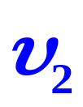

例5：质量为m的质点，经时间t、以不变的速率v越过一水平光滑轨道60º的弯角。
求：轨道作用于质点的平均冲力的大小。
解：平均冲力可视为恒力，由动量定理有
m
y
30º
30º
平均冲力
(1)
x
因
为计算平均冲力，如图建立坐标系，求解始末状态速度差

Slide 18
代入式(1)得
大小: ，方向： y 轴正方向
说明：始末状态速度矢量差也可由三角形法则求得
m
y
30º
30º
x

Slide 19
例6：如图，质量为M的物体有一个四分之一滑槽，静止在光
滑水平面上，质量为m的滑块自其顶部由静止开始下滑。
求：当m滑至滑槽底部时，M移动的距离。
解：以地面为参考系，选择M、m为物体系，由于物体系在水平方向不受外力作用，因而动量守恒
y
两边同时对时间积分
υ_{x}
令
V
O
x
于是

Slide 20
注意，v_{x}、s是m相对于地面的水平速度和位移，
相对于滑槽的水平位移为：
O
x
S
s
s ′
这种情况会不会出现？

Slide 21
讨论：
A.对中间过程是变力的运动过程，用牛顿定律求解，往
往很繁杂，此时，应考虑用动量定理或动量守恒求解。
B.求解过程中，并没有考虑m与M之间是否存在摩擦力，因而，即便存在摩擦力，上述结果同样成立。

Slide 22
例7: 大炮(含炮弹)质量为M, 由静止沿光滑固定斜面下滑L距离时，从炮内沿水平方向射出一发质量为m的炮弹。欲使炮车在发射炮弹后的瞬间停止，炮弹的初速υ_{o}应是多少？
解: (1)炮车M沿斜面下滑L :
匀加速直线运动
(2)发炮(车+弹) :
斜面方向动量守恒：
L
N
M
m
υ_{o}
υ
α

Slide 23
作 业
习题册： 习题八 动量守恒(一)
习题九 动量守恒(二)

